Slide 1
Portfolio
Évaluation de compétences - Back-end
TP – DWWM AFEC Bayonne
2024/2025
EYMAS Ryan

Slide 2
Sommaire
Presentation
TECHNOLOGIES UTILISÉES
DévelopPement
Ressources
ConclusioN
Projet
Déploiement
Notes:
Développer brièvement

Slide 3

Présentation
Ryan EYMAS
Parcours scolaire paysagisme & travail
Formation préparatoires aux métiers du numérque
TP – développeur web et web mobile
Stage de 10 semaines à partir du 17 mars

Slide 4
Projet
Portfolio dynamique
Projet fullstack commun proposé par le formateur
Application MERN (MongoDB, Express, React, Node.js)
Gérer et afficher ses compétences
Sécurisée & responsive (mobile-first)
Conforme au RGPD avec gestion des cookies et un reCaptcha pour sécuriser l’authentification
Notes:
Mongo : bdd, stockage
Express: créer l’api backend et gestion des requêtes
React : Affichage et UX/UI
Node : Serveur backend

Slide 5
Fonctionnalités
Base de données MongoDB
Stockage des utilisateurs, compétences et préférences
Backend avec Express
API REST, gestion des images (Cloudinary), JWT & bcrypt pour l'authentification
Sécurité
Helmet, CORS, middleware de rôles, gestion des cookies, reCAPTCHA
Déploiement
Backend (Render), Frontend (Vercel)
Frontend avec React
Portfolio interactif, dashboard sécurisé, React Router, Bootstrap

Slide 6
Comment
CRUD (create, read, update, delete) pour les utilisateurs et les compétences
Technologies utilisées

Slide 7


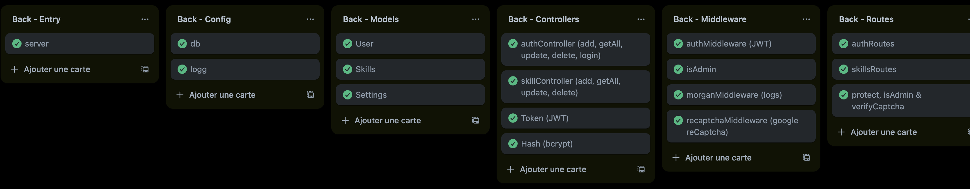
Organisation
Notes:
Github pour héberger le code source
Git pour envoyer le code sur github
Montrer github : code source + documentation

Slide 8
Développement
Back-end
Express pour la création de l’API et la gestion des requêtes
MongoDB pour la base de données
Architecture MVC (Model View Controller)
Sécurité (JWT, hash, helmet, rôles, reCaptcha)
Testing avec Postman (avec collection)
Notes:
MVC d'architecture logicielle destiné aux interfaces graphiques

Slide 9
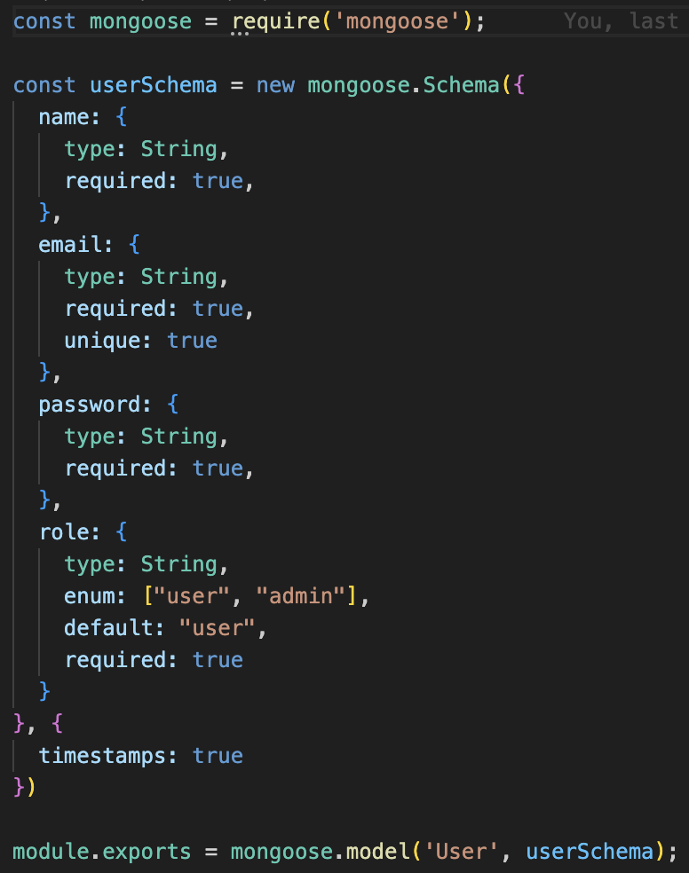


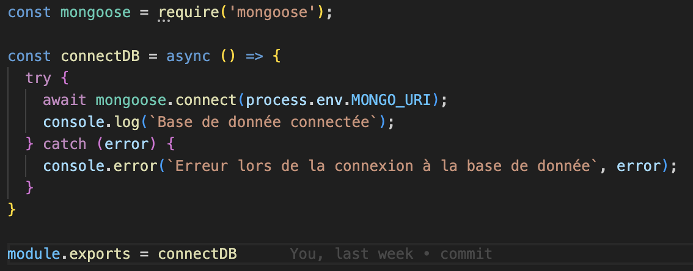
Développement
Mise en place de la base de données
MongoDB : Stockage des données
Mongoose : Lien entre la base de données et Javascript Node.js
Mongo Compass pour la visualisation des données
Notes:
Montrer la bdd expliquer comment je l’ai créé
code models et connexion à la base de données
Mongoose est une bibliothèque Node.js, qui facilite l’interaction avec une base de données MongoDB. - définir des schémas et configuration de la connexion à la base de donnée

Slide 10
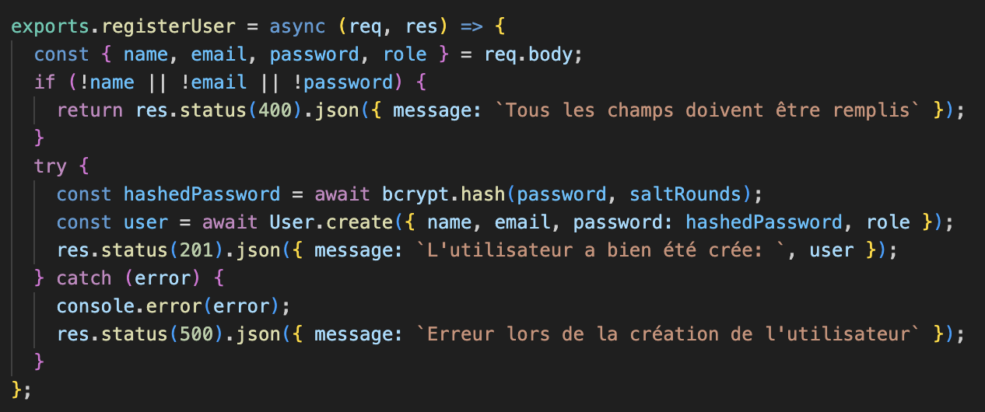
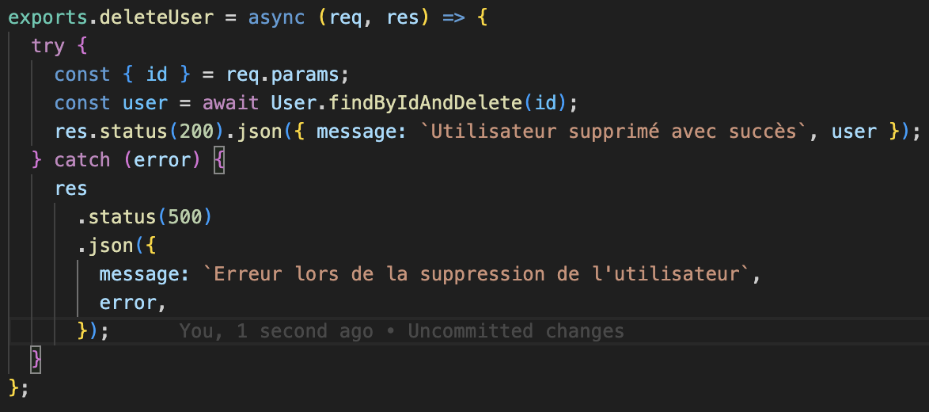
développement
Les contrôleurs
Logique métier et fonctionnalité
CRUD (création, lecture, mise à jour et suppression)
Notes:
Expliquer rapidement un controller puis montrer rapidement le second car idem en parlant de cloudinary et multer
cloudinary : cloud qui permet d’héberger des medias pour ne pas a avoir à les stocker dans la bdd, juste le lien en bdd
multer : Multer est un middleware pour Express.js, gérer l'upload de medias dans une application Node.js
demo création d'un utlisateur + connexion

Slide 11
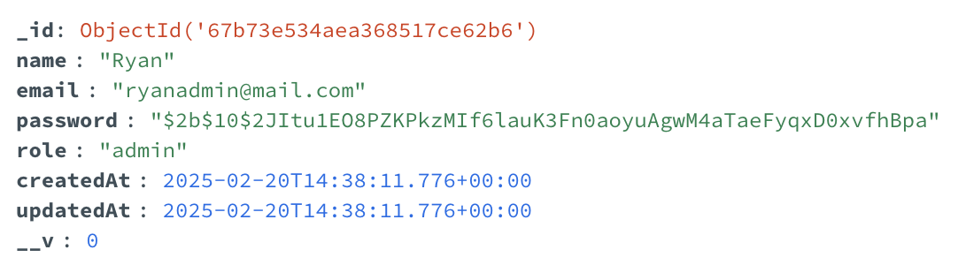
Développement
La sécurité
Hash du mot de passe à la création d’un utilisateur
Création d’un token lors de la connexion
Gestion des rôles et routes restreintes
reCaptcha Google pour prévenir des bots
Helmet pour les en-têtes http
Notes:
Hash mdp code + res in bdd
Token code controller + middleware + routes + demo (devtools, application)
Middleware isAdmin + Routes + demo render /api/auth/getallusers
Captcha : code middleware + routes + demo login + pourquoi

Slide 12

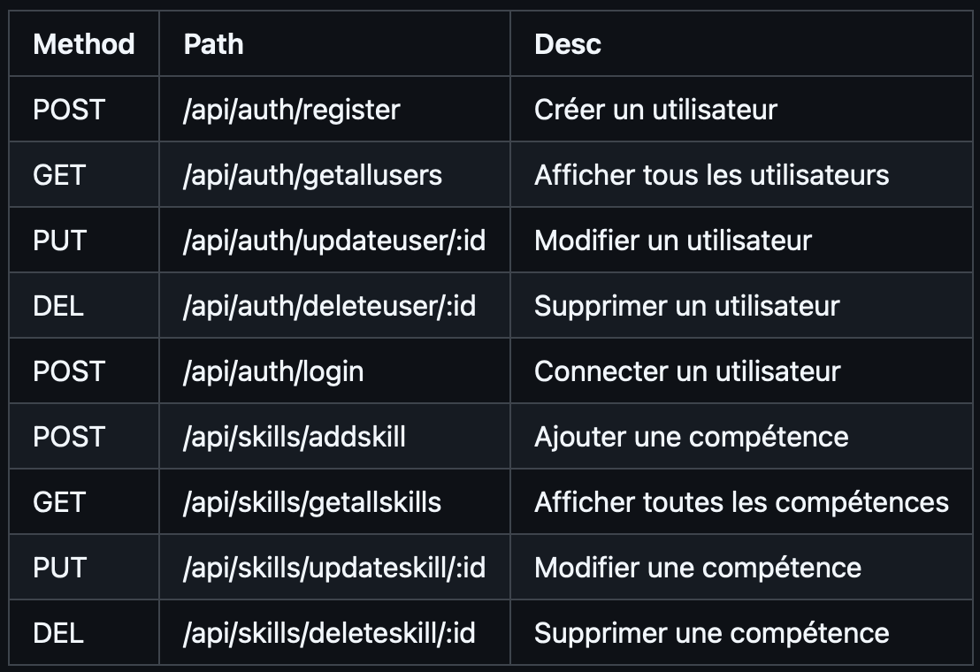
Développement
Testing
J’ai effectué tests de routes sur Postman
Lien vers la collection

Slide 13

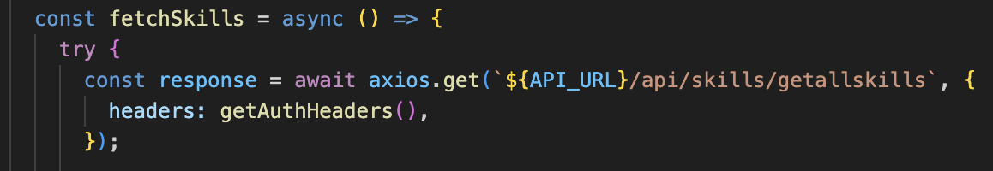

Développement
Liaison back-front
Utilisation de CORS dans le back-end
Utilisation d’axios dans le front
Notes:
Cross-Origin Resource Sharing permet à des ressources restreintes d'une page web d'être récupérées par un autre domaine extérieur
Axios : bibliothèque JavaScript utilisée pour effectuer des requêtes HTTP depuis un navigateur ou un serveur Node.js
Logs !
Winston : bibliothèque de logging nodejs save les logs
Morgan : Morgan est un middleware de logging pour Express.js qui permet d'enregistrer automatiquement les requêtes HTTP dans la console ou dans un fichier

Slide 14
Développement
Front-end
Configuration avec Vite
React Router pour la navigation entre les pages
Utilisation d’axios pour récupérer et afficher les données dynamiquement
Utilisation de Bootstrap React pour l’interface utilisateur
Mobile first & responsive
Notes:
Vite serveur de développement local, plus rapide

Slide 15
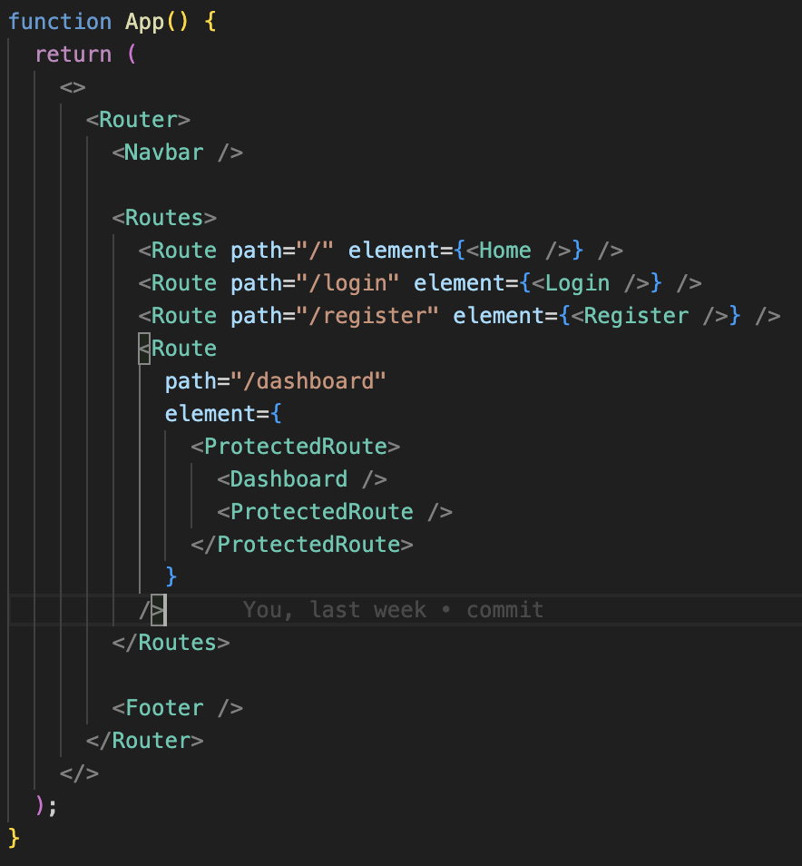
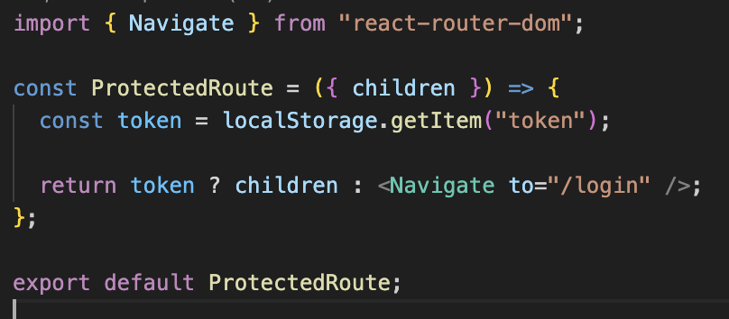
Développement
Gestion et protection des routes
Notes:
React Router
code + code protection + demo avec compte non admin créé plus tôt

Slide 16
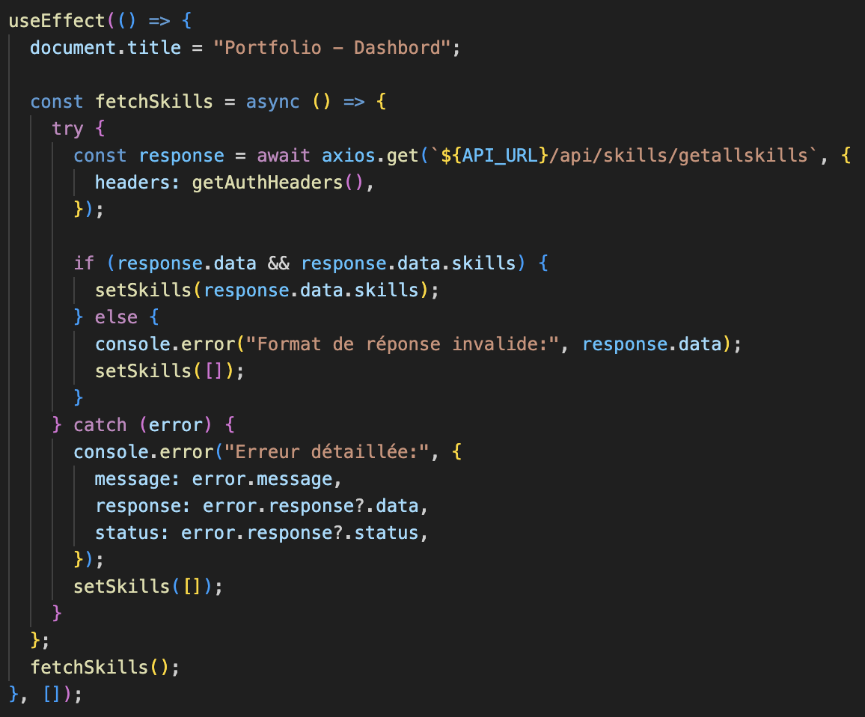
développement
Affichage dynamique des compétences récupérées de la base de données
Il est également possible de les modifier et de les supprimer

Slide 17
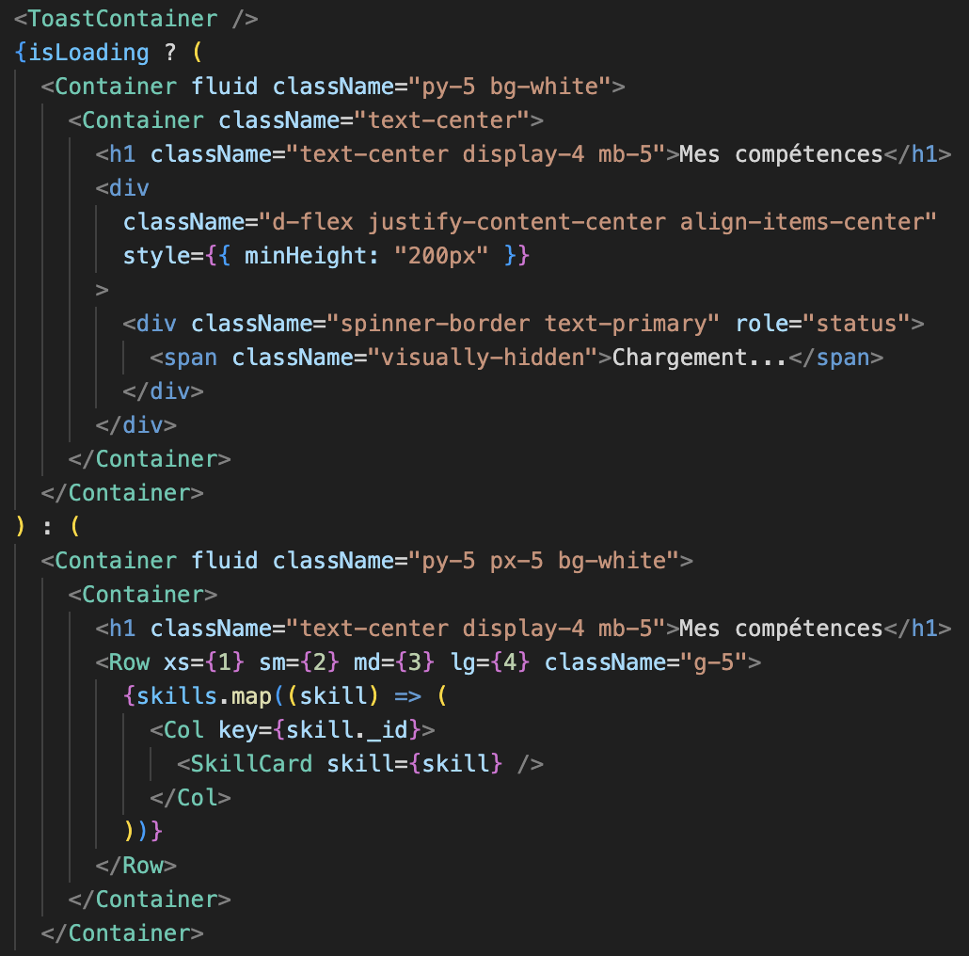

Développement
Interface utilisateur
Notes:
en cours plus pas trop penché sur les autres antenatives

Slide 18
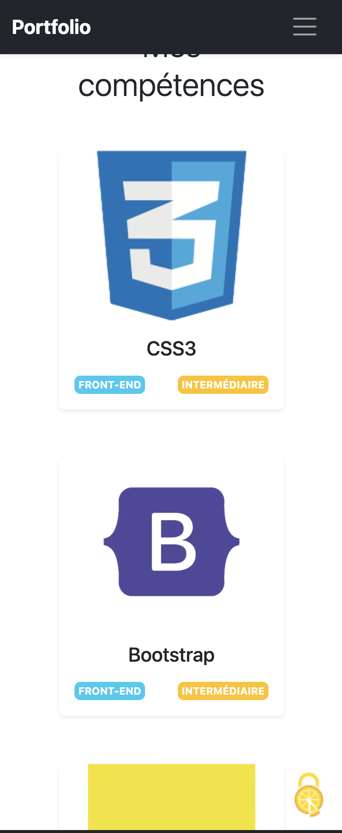
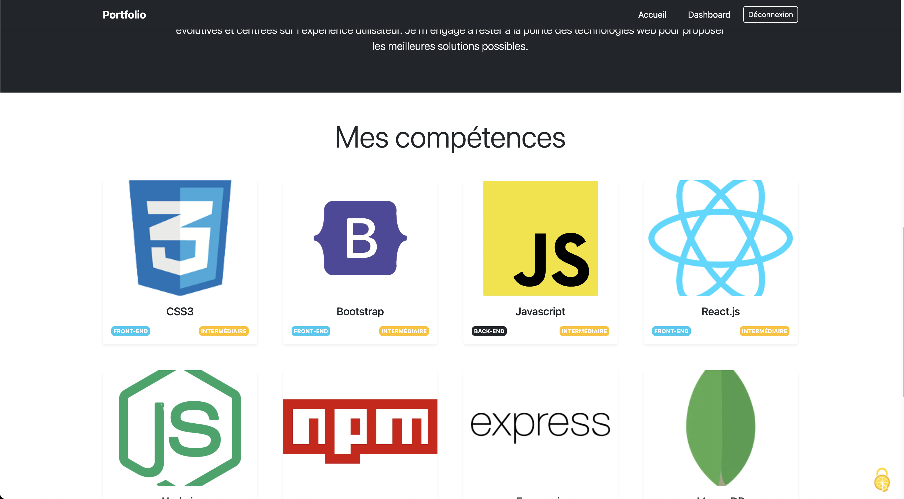
Développement
Mobile first & responsive
Notes:
demo

Slide 19


Déploiement
Back-end
Front-end
Lien ici
Lien ici

Slide 20
Conclusion
Ce projet m’a permis de mettre en application une grande partie de ce que j’ai appris durant cette formation.
Ce projet va rester et je vais y apporter plusieurs améliorations dans le futur pour en faire mon portfolio personnel
Je souhaite continuer vers un CDA qui est une suite logique à ce Titre Pro

Slide 21




Ressources
Notes:
Check up :

Slide 22

Merci pour votre attention
Notes:
Questions, remarques, conseils

